Slide 1
培养历史学习兴趣 落地五大核心素养
交流：周宗义
日期：2023年5月
Notes:
亮亮图文旗舰店https://liangliangtuwen.tmall.com

Slide 2
CONTENTS
目录
历史核心素养的理论

Slide 3
一、核心理论：唯物史观
历史唯物史观是揭示人类社会历史客观基础及发展规律的科学的历史观和方法论。包括：
社会存在与社会意识关系、
生产关系一定要适应生产力状况的规律、
上层建筑一定要适应经济基础状况的规律、
社会发展总趋势、
人民群众是历史创造者、
人生的真正价值在于对社会的贡献、价值观的导向作用。

Slide 4
二、核心思维：时空观念
时空观念是在特定的时间联系和空间联系中对事物进行观察分析的意识和思维能力。呈现形式：历史纪年、历史时序、年代尺、阶段特征、历史大事年表、历史地图等。
三、核心方法：史料实证
史料实证是指对获取的史料进行辨析，并运用可信的史料，努力重现历史真实的态度与方法。呈现形式：史料分类、文献史料、实物史料、图像史料、史论结合、观点论证等

Slide 5
四、核心能力：历史解释
历史解释是指以史料为依据，对历史事物进行理性分析和客观评判的态度、能力与方法。呈现形式：历史叙述、历史评价、历史理解、因果关系等
五、核心价值：家国情怀
家国情怀是学习和探究历史应该具有的人文追求，体现了对国家富强、人民幸福的情感，以及对国家的高度认同感、归属感、责任感和使命感。呈现形式：优秀传统文化、民族精神、科技文明、科学精神、民主法治、联系现实等。

Slide 6
CONTENTS
目录
历史核心素养的培养

Slide 7
一、巧用”下里巴人”妙弹“阳春白雪”
——解释唯物史观和生僻历史名词
生产力决定生产关系，生产关系反作用于生产力
生产力比喻为巨人的脚，生产关系比喻为鞋。
文艺复兴、新航路开辟、英法美资产阶级革命的原因根本上都是生产力的发展引起的。

Slide 8
一、巧用”下里巴人”妙弹“阳春白雪”
——解释唯物史观和生僻历史名词
新民主主义革命：民主的反义词是专制，反专制的革命就是民主革命，一般由资产阶级完成，所以通常称为资产阶级民主革命。而中国近代处于半殖民地半封建社会，一直都有反封建专制的任务，所以属于民主革命，而中国民族资产阶级弱小，无法完成民主革命的任务，无产阶级帮给资产阶级完成这个任务，为了区别，把无产阶级领导的民主革命叫新民主主义革命，无产阶级领导之前的民主革命称为旧民主主义革命。再从领导阶级、指导思想、革命前途等方面进行对比

Slide 9
“绥靖政策”时学生对 “绥靖”不好理解,我在教学时是这样处理的。第一步是解释，“绥靖政策”是二战前英法等欧洲资本主义国家讨好法西斯、纵容战争的妥协政策。绥靖就是安抚，抚慰怨愤、平息争斗的意思。显然，学生对这“阳春白雪”般的解释理解不深甚至不知什么意思；所以第二步是用打比方——面对一只狂吠的狗，你会用什么方法去安抚它以达到不被咬的目的？最好的办法自然是扔几块狗骨头，堵住它的嘴，当然最好这几块狗骨头还是别人的。在欧洲战场战事一触即发的情况下，德国就是那只狂吠的狗，而英法等国为了避免祸及自身，先后用奥地利、捷克等国作为“狗骨头”去“平息争斗”满足德国以达到自保目的，还自相情愿地认为“德国法西斯狗”会去咬苏联这块更香更大的“骨头”。这样的阐释虽然有点“下里巴人”的感觉，但对于“绥靖政策”的含义、目的、实质，学生自然领会了。
“绥靖政策”：xu。
四川话的“虚”了，就是怕了

Slide 10
二、综合运用记忆方法，重视地图
——时空观念培养
1、谐音记忆
美国独立战争:1775---1783。
记忆口诀：一起起舞，一起爬山
2、联想记忆
美国独立战争期间，英国正在进行工业革命，中国处于康乾盛世乾隆后期，国力逐渐衰弱
公元前202年，西汉建立：前鸭下蛋后鸭看，刘邦在长安建西汉

Slide 11
3、数理记忆
1688 光荣革命 16=8+8
1644 清军入关，明朝灭亡 16=4*4
西周建立：公元前1046 10-4=6
秦朝建立：公元前221年 2÷2=1
1895:《马关条约》签订，公车上书
1905：中国同盟会成立，清朝废除科举
1915：陈独秀创办《青年杂志》，新文化运动开始
1925：孙中山逝世，国民革命军准备北伐
1935：华北事变，，一二九运动，红军长征
1945：抗日战争结束
1955：华约成立，两极格局形成。中国一五计划、三大改造

Slide 12
“置图于左，置书于右，索象于图，索理于书”
第一，可以利用历史地图来培养学生的时空观念。
黄河——河水 长江——江水
夷洲——流求——琉球——小琉球——台湾

Slide 13
比如，人教版七年级教材“纷乱的东周”章节里的《春秋争霸形势图》《战国形势图》，“秦汉时期”章节里的《秦朝疆域图》《三国鼎立形势图》，“古代对外交往”里的《张骞出使西域》《丝绸之路》，“古代交通”里的《隋朝大运河》《元朝的运河和海运路线》，“民族政权并立”里的《辽、北宋、西夏形势》《金、南宋对峙形势》，八年级《中国工农红军长征示意图》，九年级《新航路的开辟》《三国同盟和三国协约》等等。学习历史地图是培养时空观念的主要方法。相较于传统教材文字内容更有趣味性，内容更丰富、直观、准确。但要使用历史地图将教材内容完整地呈现给学生，达到以图述史的效果，则需要教师具备深厚的历史、地理、文学、信息技术等知识储备。

Slide 14
第二，教师可以使用时间轴、年代尺以判断重大历史事件的时序问题。如梳理中国近代屈辱历史、中国新民主主义革命历程、新中国社会主义的探索与挫折等等，简明扼要，直观有效。
第三是历史纪年表、历史大事年表、历代王朝表。此方法适用于中国的朝代更替。
第四是思维导图。此方法适用于总结或复习
第五是纵横对比（古今中外）

Slide 15
三、充分用好教科书——培养史料实证素养
历史教科书是学生学习历史、教师教授历史的主要工具，也是“史料实证”素养培养的重要载体。历史教科书在内容选择和编排上都有明显的针对性。它选入的许多有价值的一手和二手材料不仅提高了学生历史学习的兴趣，也可作为学生理解和解释历史的“证据”。因此，历史教学要重视历史教科书的作用，充分发掘其对“史料实证”素养培养的价值。

Slide 16
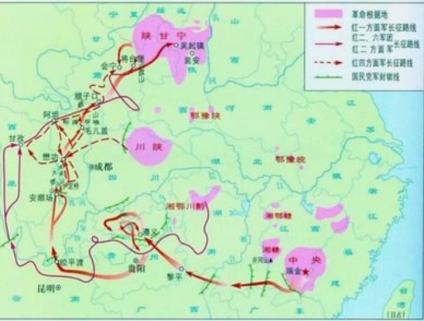
中国工农红军长征，利用好一幅图，一句口诀，一首诗，一个设问
湘江——乌江——赤水——金沙江——大渡河
香菇吃金疙瘩

Slide 17
毛泽东：《七律长征》
红军不怕远征难，万水千山只等闲。
五岭逶迤腾细浪，乌蒙磅礴走泥丸。
金沙水拍云崖暖，大渡桥横铁索寒。
更喜岷山千里雪，三军过后尽开颜
三军指的是：
红一、红二、红四三支军队吗？

Slide 18
三军：现代的概念是指陆、海、空三军。而在中华文化中"三军"的说法起源于春秋时期骑马打仗的前、中、后三个兵种。三军就是指军队。
背景：《七律长征》写作于1935年10月
所以诗中的三军指的是：中央红军即红一方面军

Slide 19
四:大胆让学生表达，纠错的过程就是培养历史解释能力的过程
“历史解释”绝不是简单的给学生讲解几个历史概念和历史事件。它指的是教师在授课时，通过一些“诱导”“ 启发”等教学方法，以史料和教材为依据，把整个历史事件或历史现象发展的前因后果，历史事物的本质、历史观点的局限，对同类历史事件的比较、概括与综合，传授给学生。因此，有学者说“历史解释能力是历史学科诸多能力中最高层次的能力”。

Slide 20
义务教育阶段历史课程对历史解释的要求
初步学会有理有据地表达自己对历史的看法。
能够初步区分历史叙述中的史实与解释；能够客观叙述和分析历史，有理有据地表达自己的看法；在理解和辨析相关史料的基础上, 尝试发现和提出新的问题，加以论证，形成自己的历史认识。

Slide 21
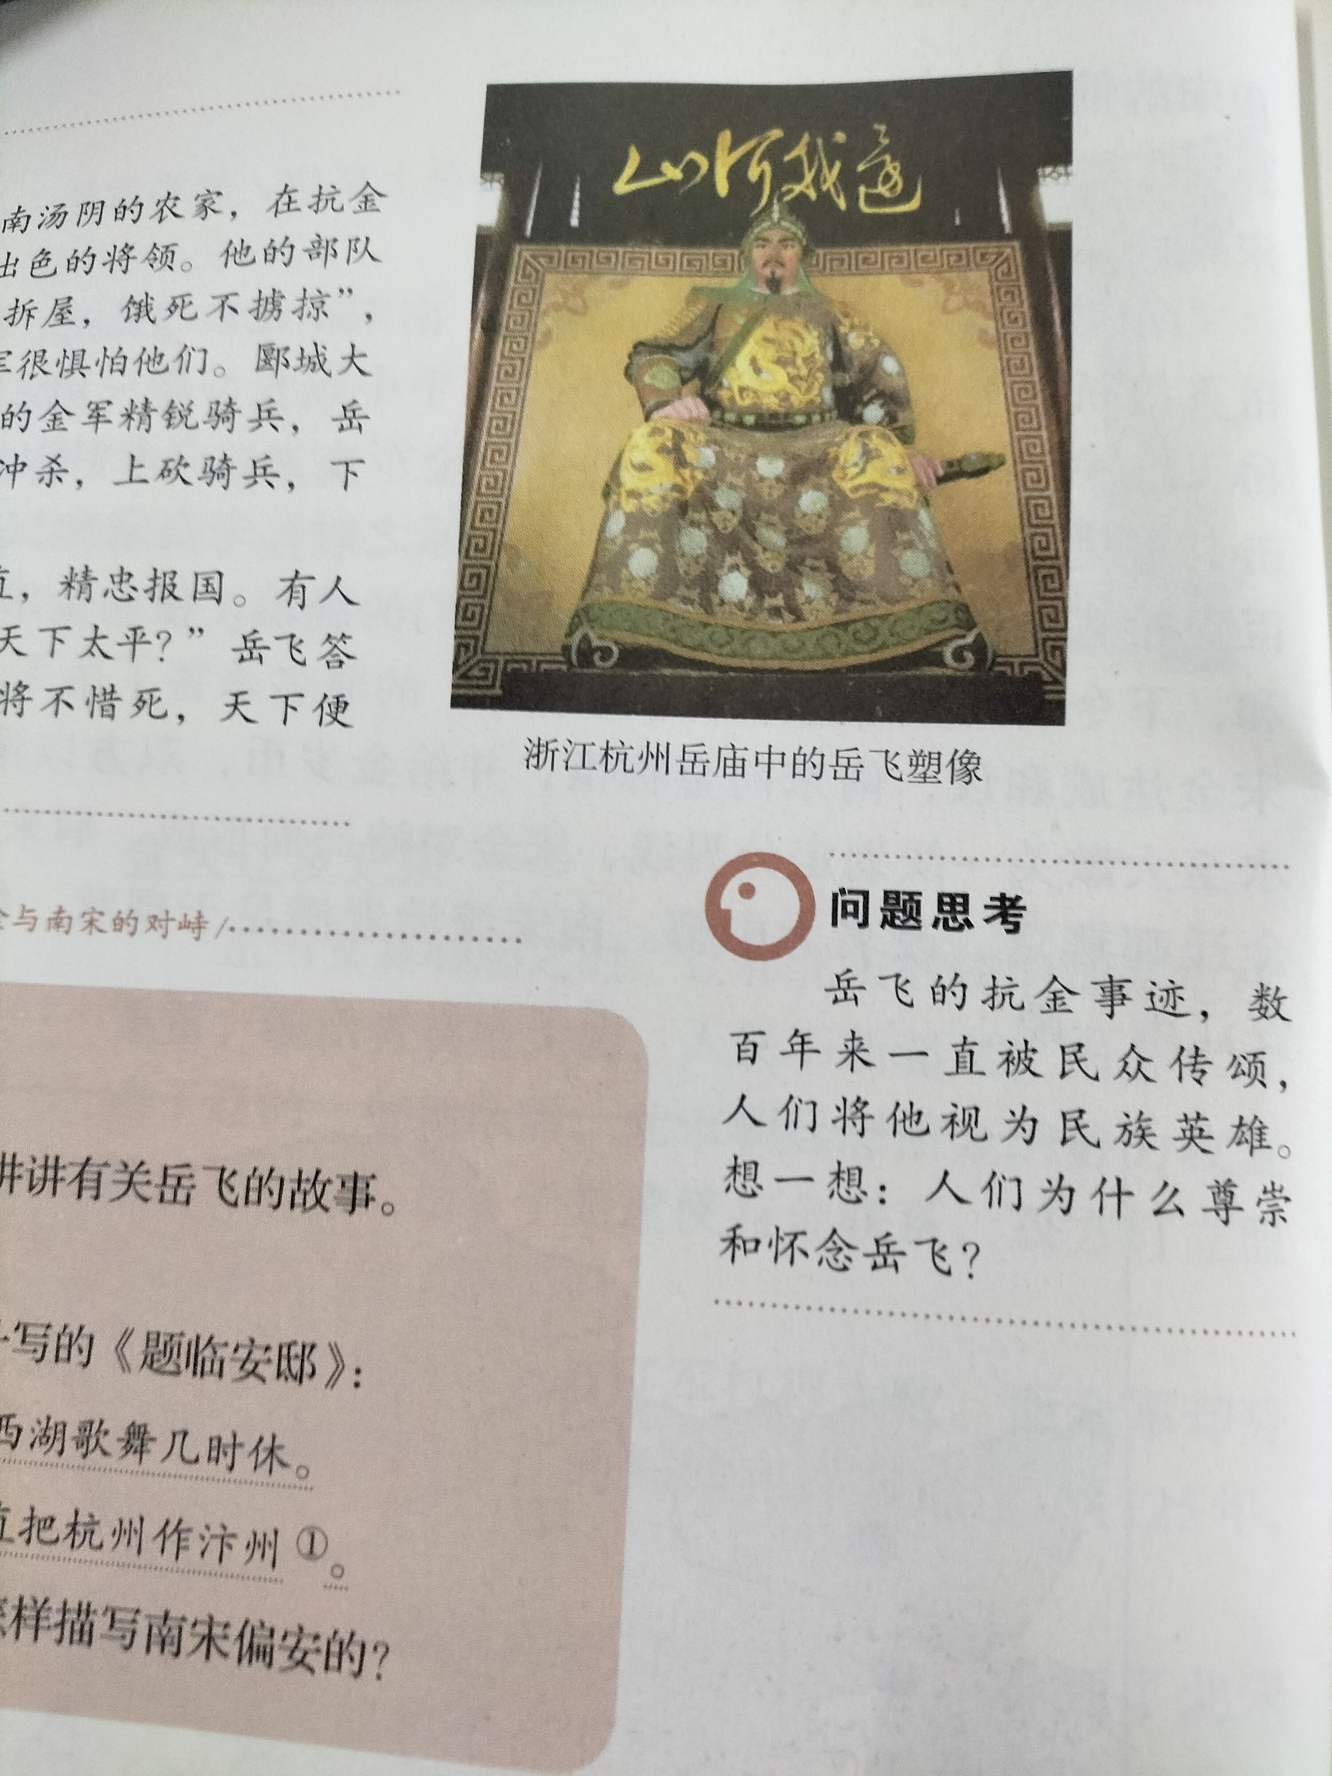
讨论：岳飞是不是民族英雄？

Slide 22
民族英雄这一概念可分为狭义和广义的两种：
广义的民族英雄不但是指整个中华民族的英雄，而且还包括中华民族大家庭里各个成员（各个族）自己的英雄人物，包括一切对于本民族的政治经济文化亦即社会发展作出突出贡献的人物，都可视为这一民族的英雄。
狭义的民族英雄:反抗外国侵略的人物。

Slide 23
同一历史事件，可以引导学生从不同的角度进行多角度分析，以增强学生对历史事件的理解。五大核心素养不是单一存在，它们是一个相互联系的整体。积极运用其他核心素养为“历史解释”服务。
辛亥革命：
性质上：与英法美资产阶级革命比较，都是资产阶级民主革命
积极影响上:推翻封建帝制，颁布资产阶级宪法
消极影响：没有改变中国社会半殖民半封建社会性质，革命果实被袁世凯窃取
经济角度：中国民族资本主义短暂的春天
思想文化上：民主共和观念深入人心，新文化运动反对封建儒学

Slide 24
五、精准补充，恰当点拨
——培养学生“家国情怀”
1、名人名言的补充
苟利国家生死以，岂因祸福避趋之——林则徐
封侯非我意，但愿海波平——戚继光
我自横刀向天笑，去留肝胆两昆仑——谭嗣同

Slide 25
2、追问点拨
岳飞抗金——郾城大捷后，抗金形势一片大好，岳飞却接到12道金牌，要求班师
岳飞为什么一定要回去？
文臣不爱钱，武将不惜死。天下便可太平
岳飞亲自断后，让百姓先行。说明了什么？

Slide 26
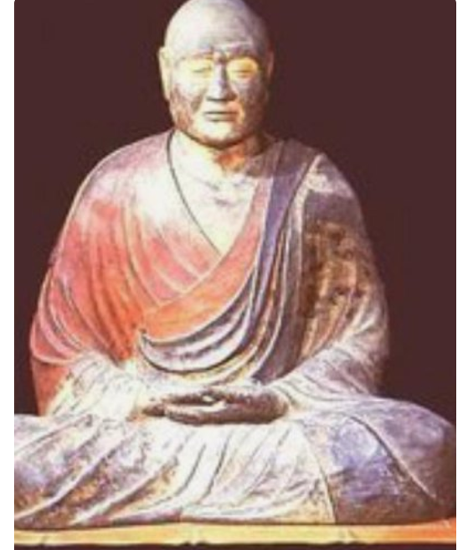
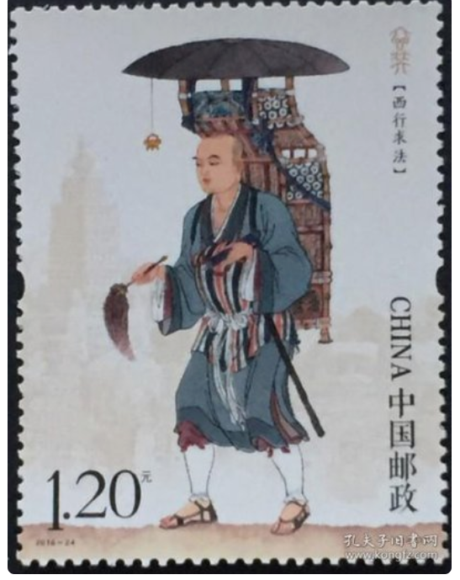
3、丰富家国情怀的内容
充分利用教材资源，补充简短的典型史实，润物无声
玄奘西行历时19年，行程50000公里，走过110个国家，带回佛经657部，翻译经卷1335卷，留下1部珍贵文献《大唐西域记》
鉴真六次东渡日本才成功，并且实在眼睛失明的状态下。

Slide 27
CONTENTS
目录
03
培养历史学习兴趣

Slide 28
一、帮助学生归纳整理，减轻学生记忆负担
二轮复习，注重重点的归纳，专题的归纳

Slide 29
二、贯彻解题方法，让学生得分才是兴趣的根源
历史小论文:
第一步：找主语，定观点

Slide 30
材料： 某校学生在研究共产主义发展史时，梳理出部分重大历史事件。
1、国际共产主义运动不断发展
时间 | 事件
1848年 | 《共产党宣言》发表
1917年 | 俄国十月革命爆发
1921年 | 中国共产党成立
1927年 | 毛泽东领导创建第一个农村革命根据地
1935年 | 遵义会议召开
1945年 | 中共七大召开
1949年 | 中华人民共和国成立
2、中国共产党为新中国的诞生做出杰出贡献。
从上述历史事件中，任选三条或三条以上信息，提炼一个观点进行论述。(要求：观点明确，史论结合，论证充分，逻辑清晰)
3、毛泽东为中国革命作出杰出贡献

Slide 31
二、贯彻解题方法，让学生得分才是兴趣的根源
历史小论文:
第二步：写出关联历史事件的背景、内容、影响，进行论证
注意要有历史味道
写出历史时期，写出专有历史名词

Slide 32
二、贯彻解题方法，让学生得分才是兴趣的根源
历史小论文:
第三步：重复加升华，强调结论
解读：解读就是答出你所知道的知识点，重点就是背景、内容、影响

Slide 33
三、多阅读，多反思，提升教师个人魅力
第一，研究课标，做到与时俱进
第二，研究教材，做到心中有数
第三，研究教法，做到得心应手
第四，研究学生，做到知彼知己
第五，研究中考，做到未雨绸缪
五研究

Slide 34
第一，反思教学时间是否合理，做到每班进步。
第二，反思是否满堂灌，做到让学生参与
第三，反思是否达到教学目的，贯彻了兴趣、知识、情怀
第四，反思是否有利于学生终身发展，落实学科素养
四反思

Slide 35
与历史组同仁共勉
新高考把历史地位提高，我们满心欢喜的以为春天来了，但现实却困难重重：分值不高、背书不得分、不背书更不得分
面对困难，有三种结果，最好的当然是打赢困难，其次是被困难击败，更糟糕的是被困难定义。
宁愿被困难击败，也不要被困难定义
我们历史小学科，既要登高望远，更要脚踏实地，让我们一起努力！

Slide 36
请多指教
THANK YOU FOR WATCHING

